Slide 1
Gliederung

Slide 2
«DJ» EMI Filter für Netzteil Pro2E - Team 5

Slide 3
Projektteam 5 : Marina Taborda Michel Alt Frank Imhof Luca Krummenacher Richard Britt Fady Hanna

Slide 4
Die Einleitung

Slide 5
Projekt Ziele
Bedienoberfläche
Software
Berechnungen

Slide 6
Software
Java Version JDK11
Software ist in der MVC Architektur realisiert
Die Softwarearchitektur ermöglicht es, die Funktionalitäten des Programms beliebig zu erweitern, ohne dass dabei die Komplexität in gleichem Masse zunimmt.
Inhalt, Darstellung und Berechnungsalgorithmen sind im Quellcode wo immer möglich voneinander getrennt.
Für die Darstellung der Bedienoberfläche wird Java FX verwendet
Dimensionelle Darstellung der Kurven
das Frequenzverhalten und die Einfügungsverluste von CM und DM des EMI-Filters vorhergesagt werden können

Slide 8
Bedienoberfläche
Dimensionelle Darstellung der Kurven
Menüleiste mit gröberen Einstellungen und Funktionen
Werte der parasitären Parameter
Graphische Darstellung der Einfügungsverluste in Abhängigkeit der Frequenz (CM, DM) in ein Kurvendiagramm.

Slide 9
Berechnungen
Berechnungen der Einfügungsverluste sind korrekt
Berechnungen sind schnell (weniger als 1s Wartezeit)
Die Schaltung wird mit den relevanten Bauteilen entsprechend der Aufgabenstellung simuliert.

Slide 10
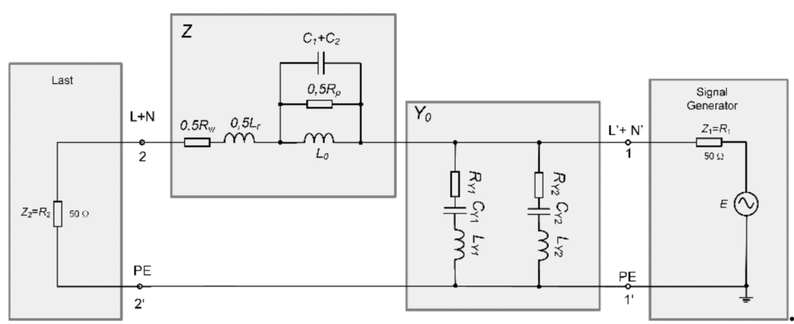
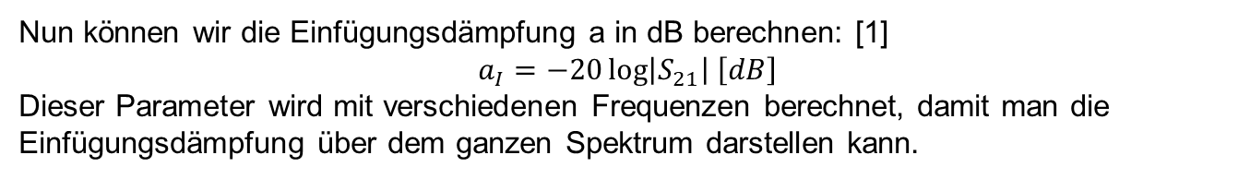
Nun können wir die Einfügungsdämpfung a in dB berechnen: [1] $$a_{I}=−20\log\left|S_{21}\right| \left[dB\right]$$ Dieser Parameter wird mit verschiedenen Frequenzen berechnet, damit man die Einfügungsdämpfung über dem ganzen Spektrum darstellen kann.

